Slide 1
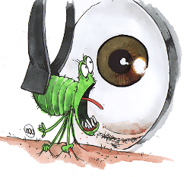
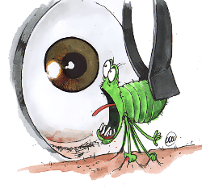
Úvod do terénní zoologie bezobratlých
jaro 2017
PARAZITOLOGICKÉ VYŠETŘENÍ RYB
se zaměřením na sběr helmintů
Kateřina Francová
Mária Seifertová
kfranc@sci.muni.cz

Slide 2
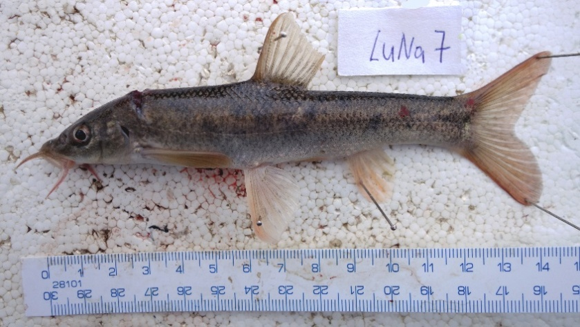
PARAZITOLOGICKÉ VYŠETŘENÍ RYB
Ryby pro parazitologické vyšetření: nejlépe živé a čerstvě ulovené (držené v původní nebo odstáté vodě)
Usmrcení ryby: omráčení úderem do hlavy a přestřižení páteře → přenesení do pitevní misky s vodou (povrch těla nesmí oschnout!)
2. Záznam údajů:
druh ryby,
délka (celková, standardní),
hmotnost, (pohlaví, stáří)
(+ foto s identifikačním číslem)
3. DNA vzorek tkáně hostitele (ploutev, svalovina)
4. Zevní prohlídka ryby (makroskopicky): pijavky, korýši
5. Parazitologická pitva

Slide 3
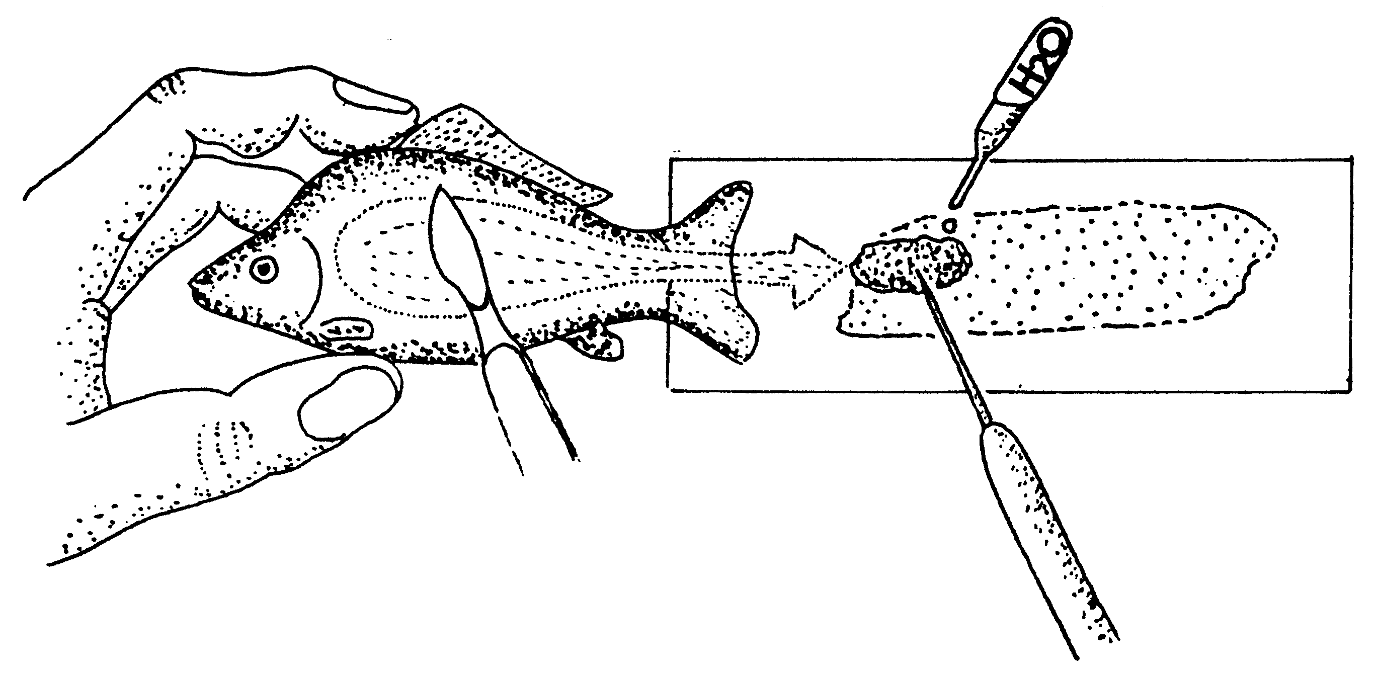
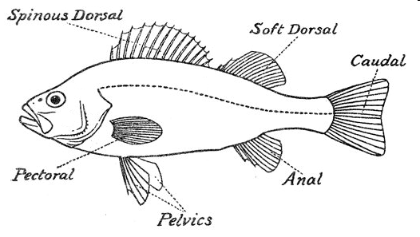
Parazitologická pitva
Povrch těla
seškrab slizu s povrchovými vrstvami kůže do Petriho misky
s vodou
prvoci, Monogenea, Posthodiplostomum (Digenea), korýši
B. Ploutve
odstřižení ploutví → Petriho miska s vodou
prvoci, Monogenea, metacerkárie, glochidie

Slide 4
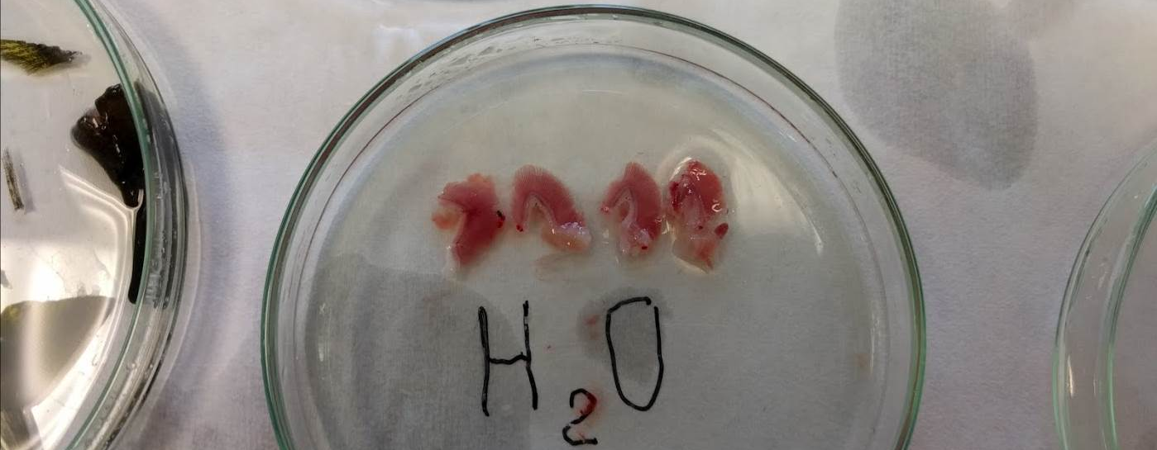
C. Nosní jamky
- vypreparování → miska s vodou
- Dactylogyrus nasalis (Monogenea)
D. Žábry, žaberní dutina, dutina ústní
odstřižení skřelí → izolace jednotlivých žaberních oblouků (celý žaberní aparát) → Petriho miska s vodou
prvoci, Monogenea, metacerkárie, korýši, glochidie

Slide 5
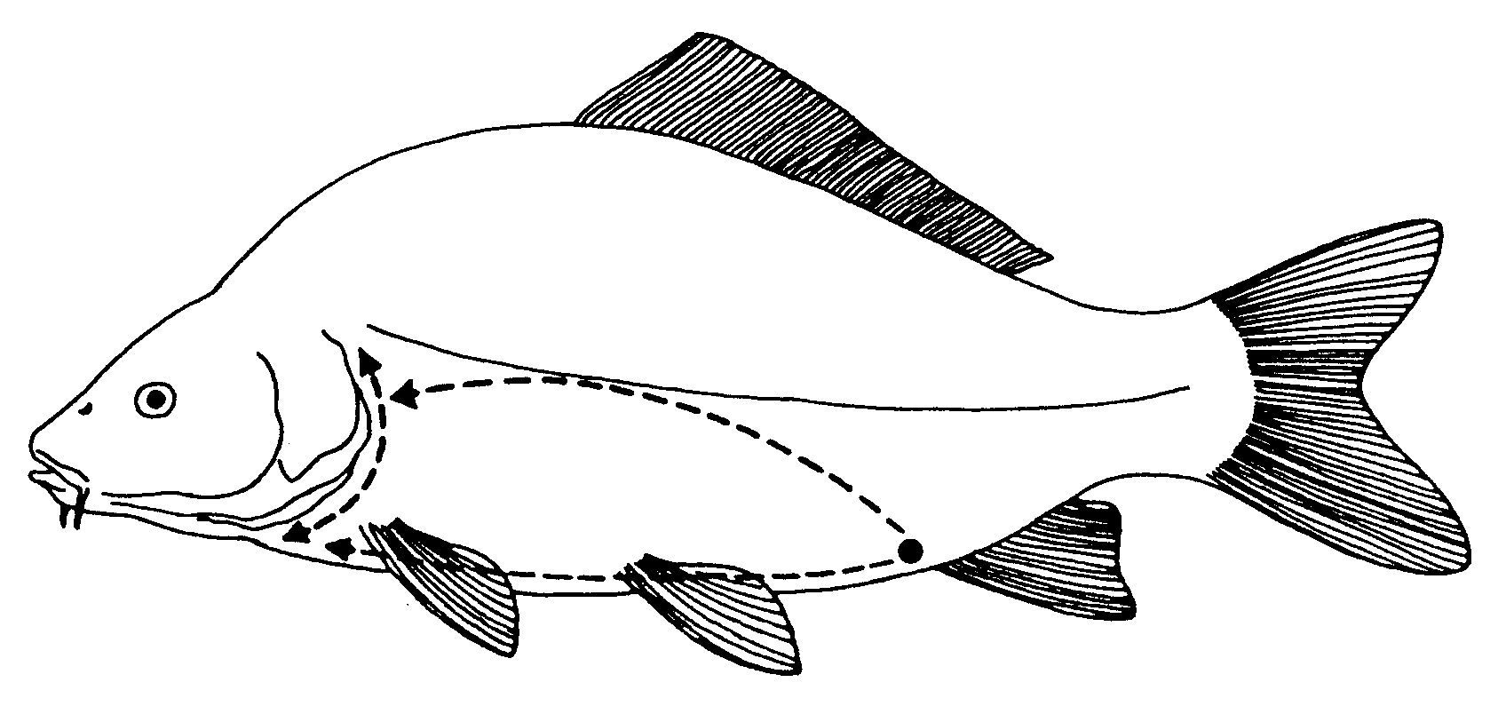
E. Orgány dutiny tělní
otevření a prohlídka dutiny tělní: hlístice (Philometra), larvální stadia tasemnic (Ligula)
přenesení jednotlivých orgánů do misek s fyziologickým roztokem (0,65% NaCl)
seškrab vnitřních stěn dutiny tělní

Slide 6
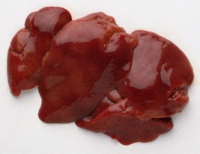
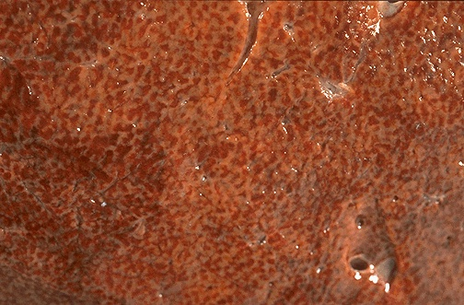
Vyšetření orgánů
- nejprve prohlídka zevní strany (cysty)
A. kompaktní orgány (játra, slezina, ledviny, …) → kompresní metoda (rozmáčknutí mezi dvěma skly – nejlépe miskami)
B. orgány s dutinou (žaludek, střevo, žlučník, plynový měchýř, srdce)
→ rozstřižení nebo roztrhání, poté možno i kompresní metoda
→ prohlídka vnitřní stěny a obsahu

Slide 7
F. Ostatní orgány
Oko: - vyjmutí oční bulvy do misky s fyziologickým roztokem
- vyšetření sklivce (Tylodelphys) a čočky (Diplostomum)
- roztrhání, kompresní metoda
Mozek: - odstřižení lebečního krytu, kompresní metoda

Slide 8
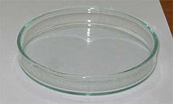
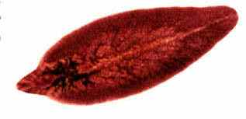
Příprava cizopasníků pro druhovou determinaci: Trematoda, Cestoda, Acanthocephala (!)
- fixace: 4% formaldehyd nebo 70% ethanol –„naplocho“(viz také následující slajd) NEBO horkým 4% formaldehydem (viz fixace hlístic dále;
možné pouze u Trematoda a Cestoda; Acanthocephala - puchýřky)
- barvení: železitý acetokarmín (IAC)
- montování do kanadského balzámu
podložní sklo 2
přiměřené zatížení (!prasknutí, homogenizace vnitřních orgánů – ovlivnění morfometrických znaků!)
podložní sklo 1

Slide 9
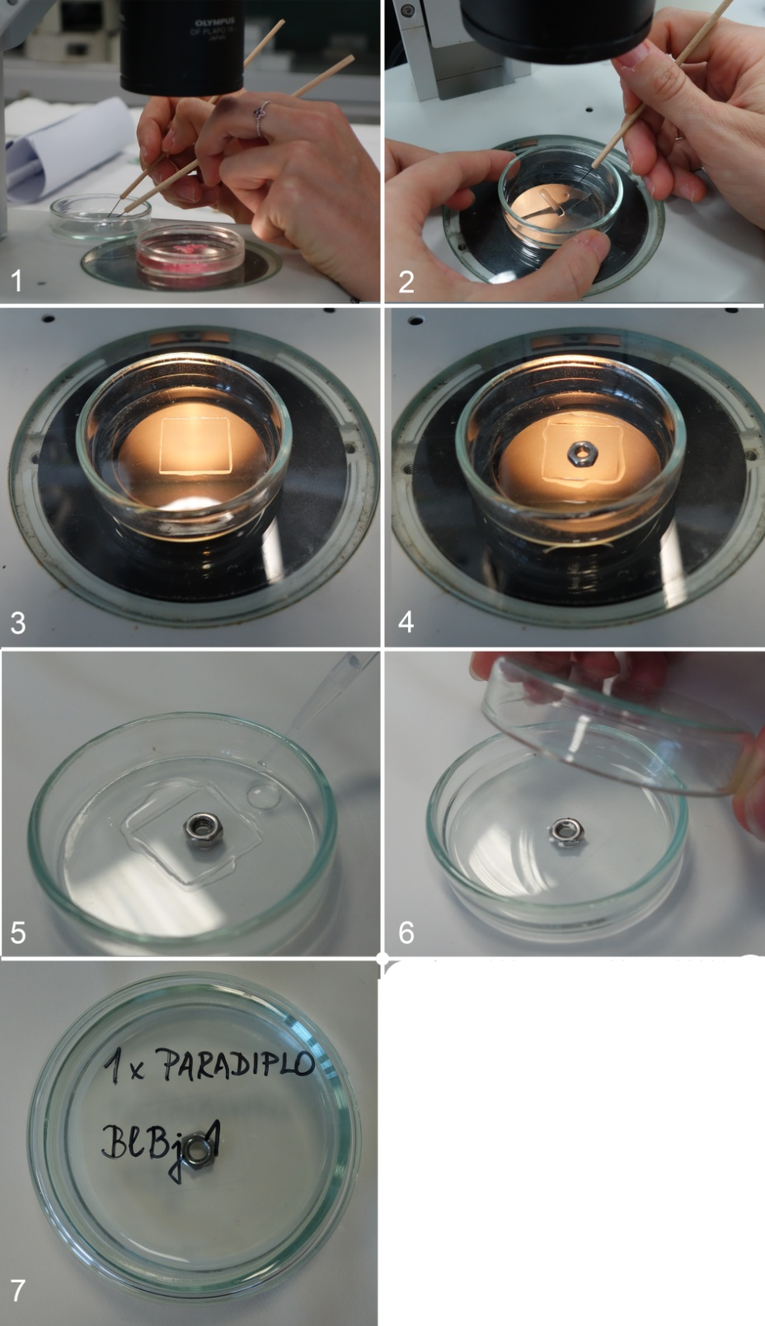
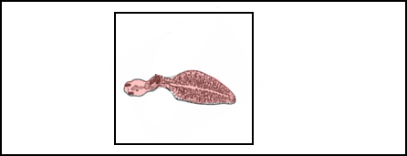
Postup fixace „naplocho“ pomocí lehkého tlaku krycího skla
(možno použít i pro Monogenea, Diplozoidae (tělo mimo haptor), což je zde ilustrováno)
Fixace při mírném zatížení
( narovnaný, lehce zploštělý, nikoliv však prasklý jedinec) a následné barvení jedince umožňuje optimální pozorování taxonomicky významných struktur. Jedinci mohou být barveni ihned po fixaci nebo mohou být skladováni ve fixáži (volně v eppendorfce) a barveni později…
voda
přikapat ethanol
ethanol
voda
barvení a montování do uzavíracího media

Slide 10
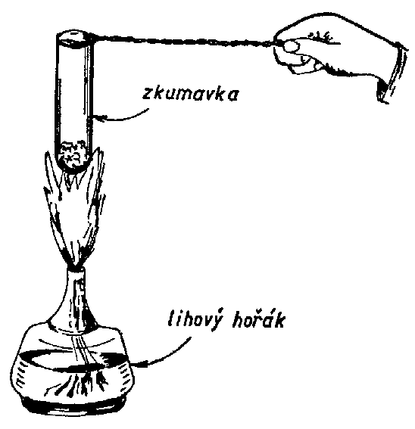
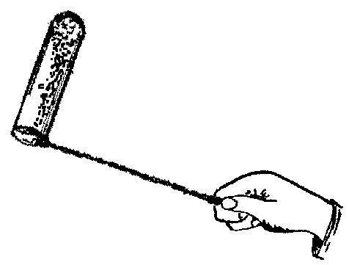
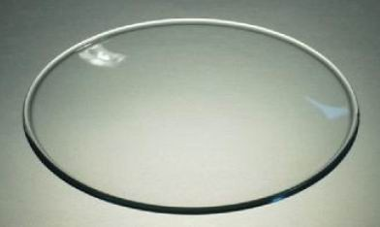
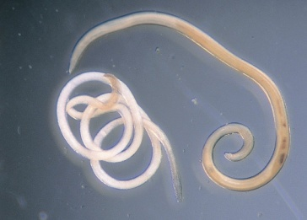
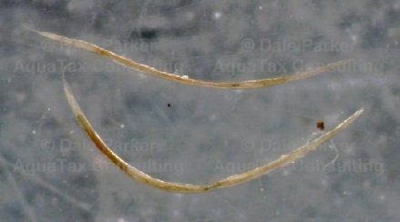
Příprava cizopasníků pro druhovou determinaci: Nematoda (Cestoda, Trematoda, Monogenea)
fixace: 4% formaldehyd zahřátý na 80°C natažení těla, přenesení do ependorfky – uchování
projasnění: směs glycerinu a vody (1:5)
montování do glycerin-želatiny
1. Sběr hlístic do fyziologického roztoku
v hodinovém sklíčku
2. Zalití hlístic horkým 4%F (po odstranění přebytečného množství fyz. roz.)
4%F
3. Přenesení hlístic do ependorfky

Slide 11
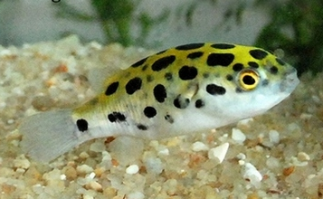
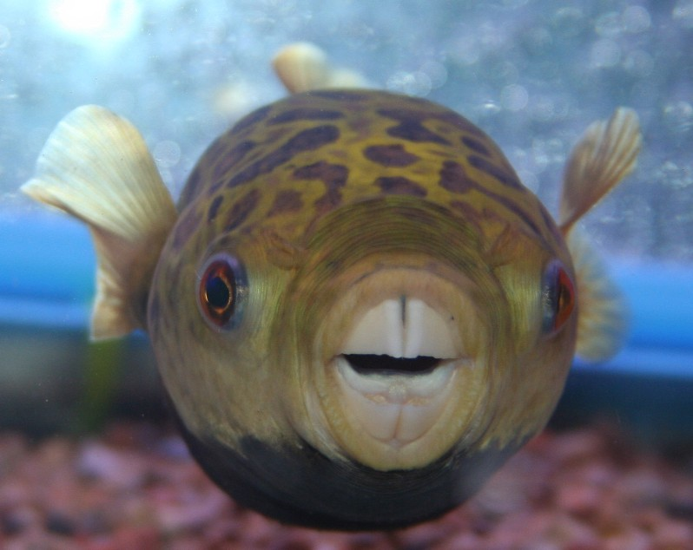
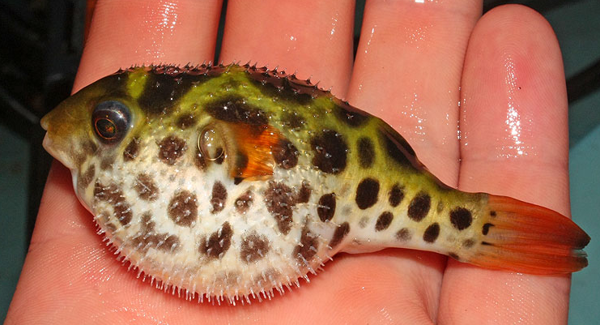
Čtverzubec zelený – import z JV Asie
(syn. Tetraodon nigroviridis)
Dichotomyctere nigroviridis
Čeleď: čtverzubcovití (Tetraodontidae)
Místo původního rozšíření: JV Asie (lehce brakické prostředí!)
Potrava: masožravec – živá/mražená (šneci, nítěnky, korýši,…) vločkové krmivo
Délka života: cca 5-8 let
nafouknutí v případě pocitu ohrožení

Slide 12
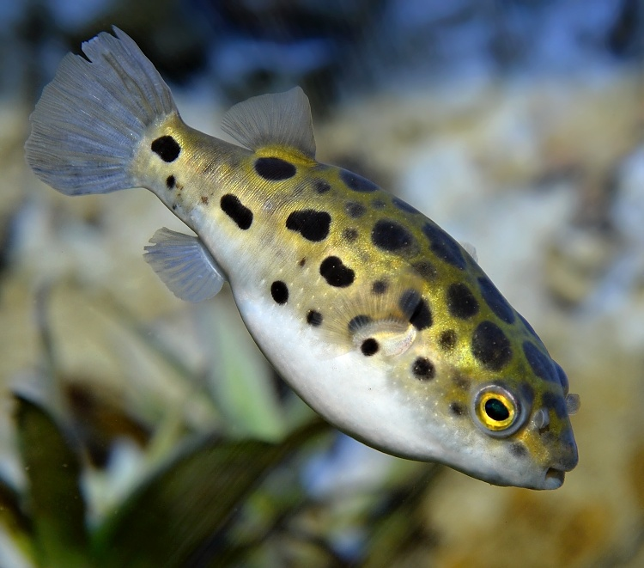
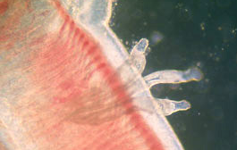
Čtverzubec jako HOSTITEL monogeneí (žábrohlístů)
žaberní paraziti
Monogenea
(Platyhleminthes)
https://www.youtube.com/watch?v=OiOeznXQZuI

Slide 13
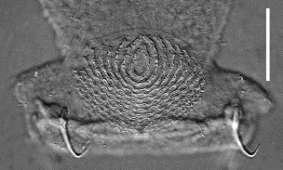
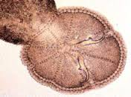
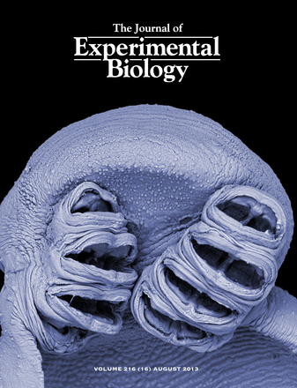
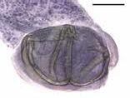
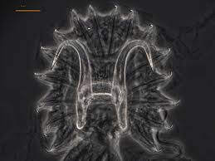
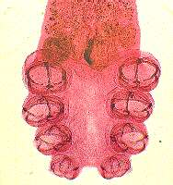
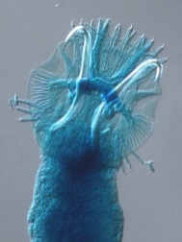
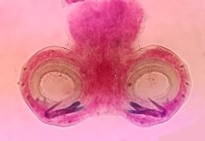
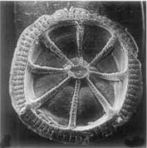
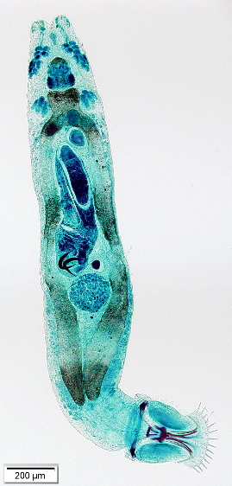
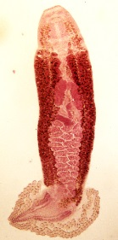
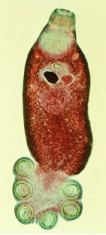
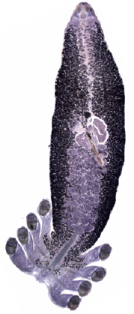
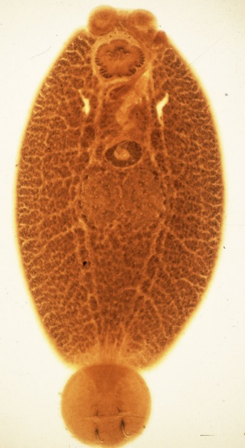
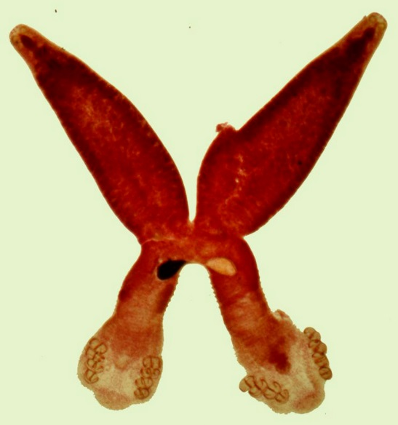
MONOGENEA
Kmen: ploštěnci (Platyhelminthes)
Způsob života
V drtivé většině případů se jedná o ektoparazity vodních živočichů, jejich vývoj je přímý, na rozdíl od ostatních parazitických ploštěnců nemají žádné mezihostitele. Jejich larva se nazývá onkomiracidium, je vybavená množstvím háčků a dvěma páry fotoreceptorů. Po přichycení se na žábry či kůži hostitele se postupně přetváří v dospělce.
Vzácně (u 5% zástupců) se může jednat i o endoparazity, ti potom parazitují v močovém měchýři, močovodu, případně střevech obojživelníků, nebo ryb. Dospělí jedinci mají přichycovací hlavové orgány a koncový příchytný terč - haptor. Utváření haptoru je důležité z hlediska taxonomie jednotlivých druhů.

Slide 14
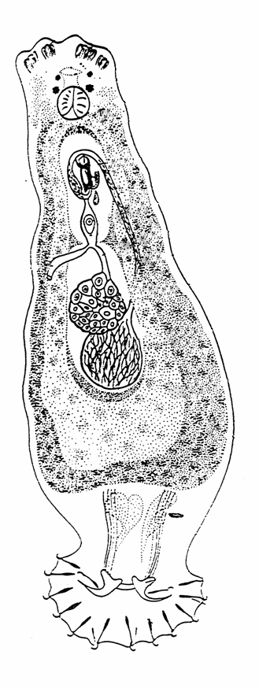
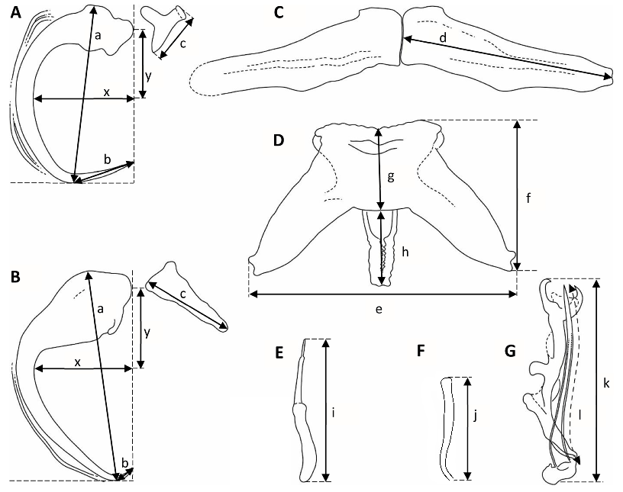
Monogenea - taxonomie
→ snažíme se identifikovat nalezené jedince a zařadit je do již známých taxonů (např. druhů, rodů, čeledí)
- v případě nalezení dosud neznámého druhu následuje jeho popis a pojmenování
sklerotizované příchytné háčky haptoru a sklerotizované části reprodukční soustavy
= důležité identifikační znaky
nutno na vhodně fixovaném jedinci pozorovat, zakreslit, změřit
metoda úplného roztlačení červa až k prasknutí
haptor

Slide 15
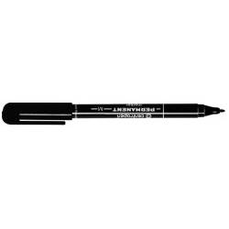
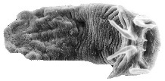
VÁŠ ÚKOL – zhotovení preparátu
pod preparačním stereomikroskopem hledáme na žábrách monogenea
parazita přeneseme na podložní sklo…
3
filtrační papírek
Monogenea přeneseme pomocí jehel do kapky vody na podložním skle
odsajeme
vodu
parazit praská
4
označíme polohu parazita
1
parazit
v kapce vody
5
přidáme GAP fixáž
krycí sklíčko
připevníme
k podložnímu lakem na nehty
2
přiklopíme krycím sklem
6
popíšeme
preparát

Slide 16
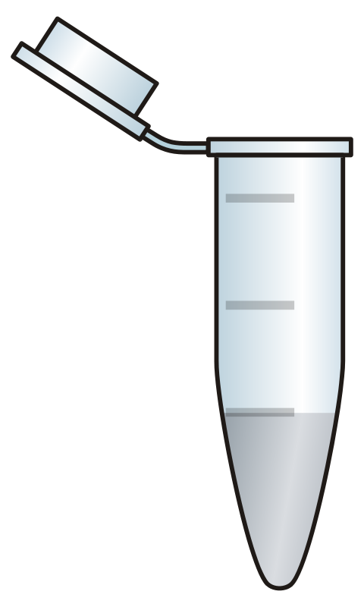
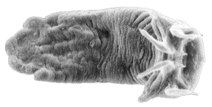
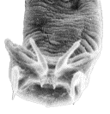
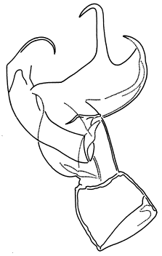
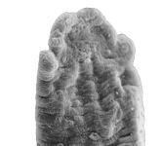
Zpracování monogeneí pro analýzu DNA
→ rozdělení jedince na dvě části pomocí tenkých jehel
Část nesoucí důležité morfologické znaky (sklerotizované struktury) je zcela roztlačena a fixována v GAP pro následnou morfologickou identifikaci. Později může být také převedena do kanadského balzámu (trvalý preparát – vhodné k uložení do muzea).
96%EtOH
Druhá část je uložena v 96% alkoholu pro izolaci DNA. Získaná genová sekvence je uložena v databázi GenBank.
GAP
(kanadský balzám)
samčí kopulační orgán

Slide 17
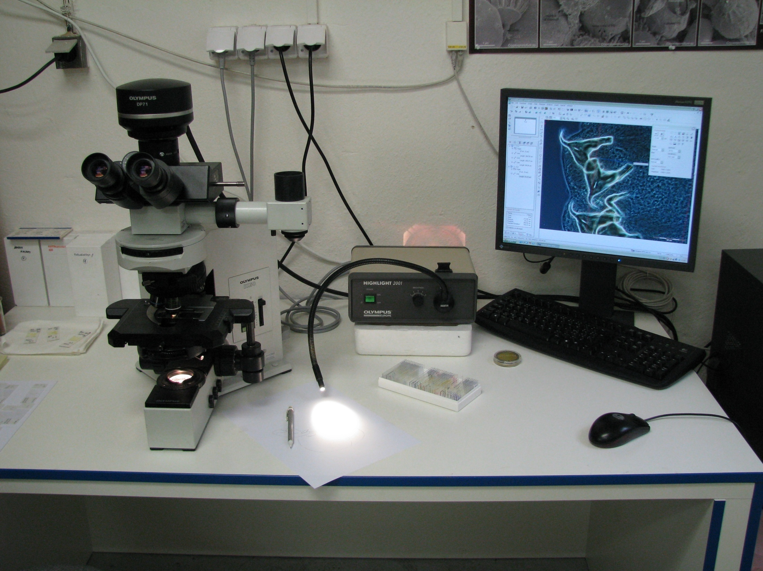
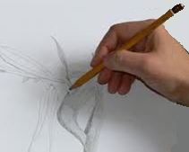
1. Zaostření na pozorovaný objekt
KRESLENÍ POZOROVANÝCH STRUKTUR
Kreslicí zařízení
Studené světlo
(husí krky)
4. Zaostření na špičku tužky
3. Fixace papíru lepítky
2. Optimální nastavení (poměr) intenzity vnitřního (mikroskop) a vnějšího osvětlení (husí krky)

